Slide 1
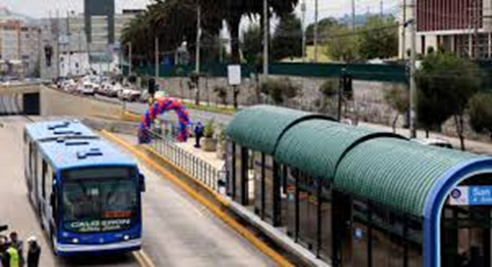
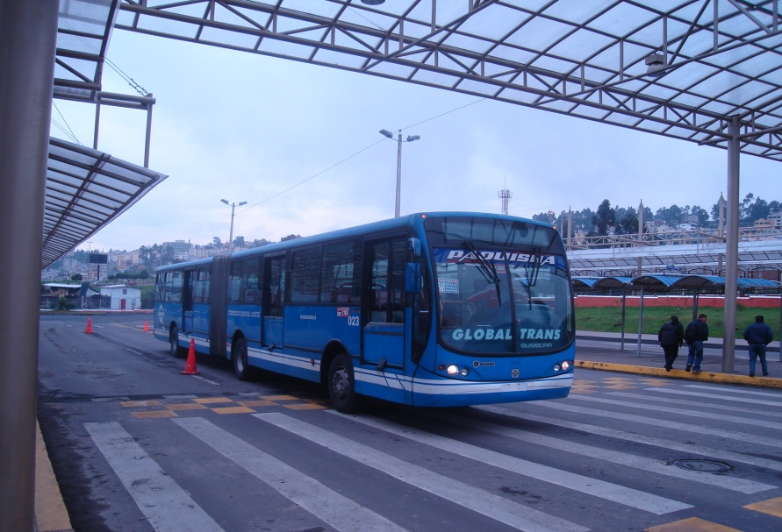
CORREDOR CENTRAL NORTE 1. Modelo financiero operacional 2. Plan emergente

Slide 2
ANTECEDENTES
La Secretaría de Movilidad solicitó apoyo técnico a la Empresa de Pasajeros para la definición de un nuevo modelo de gestión de los corredores.
El contrato actual de delegación suscrito entre el MDMQ y los operadores privados del corredor concluye el 20 de mayo de 2017, por tal razón se iniciaron reuniones con los actuales operadores desde el mes de abril de 2016, en la que participaron la Secretaría de Movilidad y la EPMTPQ.
La Secretaría de Movilidad definió la delegación del corredor central norte mediante la suscripción de un nuevo contrato de operación aplicando la Ley Orgánica de Tránsito, Transporte Terrestre y Seguridad Vial y la Ordenanza No. 194.
Para establecer las principales condiciones que incluirá el contrato se ha construido un modelo financiero operacional que permite proyectar ingresos y costos y realizar simulaciones de flujos.
La Secretaría de Movilidad se encuentra desarrollando dos consultorías que complementan este trabajo:
Definición de la aplicación de la tarifa técnica y modelo de integración tarifaria
Reorganización de la red de transporte convencional por la implementación del proyecto Metro de Quito.

Slide 3
ASIGNACIÓN DE COMPETENCIAS
MUNICIPALIDAD
Gestor
Definición de políticas
RECAUDACIÓN Y DISTRIBUCIÓN DE INGRESOS
OPERADOR PRIVADO
EMPTPQ
Invierte y opera
Asume riego demanda
Obtiene rentabilidad
Operador público
Administra y fiscaliza contrato
Regulador del sistema

Slide 4
COMPONENTES DEL MODELO FINANCIERO
RED DE SERVICIOS:
Troncal
Alimentadores
La cual define flota, inversiones, costos de operación.
DEMANDA
OFERTA
AQUISICIÓN DE FLOTA
CAPITAL PROPIO (30%)
PAGO DE DEUDA
APALANCAMIENTO (70%)
RENDIMIENTO (RIESGOS)
OPERACIÓN

Slide 5
COMPONENTES DEL MODELO FINANCIERO
OPERACIÓN
COSTOS FIJOS
COSTOS VARIABLES
RECAUDACIÓN
GASTOS COMPLEMENTARIOS
Manual durante los dos primeros años
Automática contratada por el MDMQ a partir del tercer año.
Mano de obra
Seguros
Matrículas
Administrativo
Limpieza
Seguridad
Mto. Infraestructura
Combustible
Mantenimiento
Insumos
DEMANDA ATENDIDA
COSTO DEL SERVICIO
INGRESOS – COSTOS = RESULTADO
Escenarios para la delegación
TARIFA TECNICA
El detalle de cálculos forman parte de la consultoría para la determinación de la tarifa técnica que está desarrollando la Secretaría de Movilidad.
TARIFA TÉCNICA= VALOR DE TARIFA AL USUARIO + VALOR SUBSIDIO (si existe necesidad)

Slide 6
RED DE SERVICIOS PROPUESTA
CIRCUITOS TRONCALES | FLOTA | INTERVALO (minutos) | MODALIDAD
Ofelia – Marín | 45 | 2 | Normal (se detiene en todas las paradas)
Ofelia – Seminario | 15 | 4,5 | Semiexpreso (se detiene en 5 paradas)
Flota troncal: 60 articulados

Slide 7
PLAN EMERGENTE PARA EL CORREDOR CENTRAL NORTE
PROYECTO CON RED DE SERVICIOS
NO HAY ACUERDO ENTRE OPERADORAS
ACUERDO ENTRE OPERADORAS
SUSCRIPCIÓN CONTRATO LOTTTSV
Ord. 194
SECRETARÍA DE MOVILIDAD AMPLÍA CONTRATO ACTUAL 9 MESES (TIEMPO ESTIMADO PARA REALIZAR PROCESO DE SELECCIÓN Y ADQ. DE BUSES)
PROCESO DE SELECCIÓN (SM)
POSIBILIDAD DE APOYO HASTA CON 15 BUSES ARTICULADOS DE LA EPMTPQ
ELABORACIÓN Y SUSCRIPCIÓN DE NUEVO CONTRATO (SM)
Plazo 10 años
Una sola persona jurídica
Centralización del recaudo troncal y alimentadores
Tarifa técnica
Régimen de sanciones y multas

